Slide 1

需求工程项目计划
PRD2018-15组
ISO9000
组员：黄叶轩，陈俊仁，陈苏民，徐双铅，吕迪

Slide 2
版本 | 作者 | 协助者 | 起止日期 | 备注
0.1.0 | 黄叶轩 | 黄叶轩，陈俊仁，陈苏民， 徐双铅，吕迪 | 2018/9/28- 2018/9/30 | 起草
0.1.1 | 陈俊仁 | 黄叶轩，陈俊仁，陈苏民， 徐双铅，吕迪 | 2018/10/10-2018/10/11 | 增加了Git的具体操作
0.2.0 | 吕迪 | 黄叶轩，陈俊仁，陈苏民， 徐双铅，吕迪 | 2018/10/12-2018/10/14 | 修改项目干系人，详细了开发人员联系方式。
0.2.1 | 黄叶轩 | 黄叶轩，陈俊仁，陈苏民， 徐双铅，吕迪 | 2018/10/17-2018/10/18 | 修改了预算，还有格式问题
0.2.2 | 陈俊仁 | 黄叶轩，陈俊仁，陈苏民， 徐双铅，吕迪 | 2018/10/20-2018/10/21 | 删除了部分预算、薪资等内容
0.2.3 | 陈俊仁 | 黄叶轩，陈俊仁，陈苏民， 徐双铅，吕迪 | 2018/10/26-2018/10/28 | 修改了一些细节上的错误
0.2.4 | 吕迪 | 黄叶轩，陈俊仁，陈苏民， 徐双铅，吕迪 | 2018/10/31-2018/10/31 | 根据APP的要求对文档进行了补充。对工资等进行调整。
0.2.5 | 陈苏民 | 黄叶轩，陈俊仁，陈苏民， 徐双铅，吕迪 | 2018/11/3- 2018/11/4 | 完善了沟通计划
0.2.6 | 黄叶轩 | 黄叶轩，陈俊仁，陈苏民， 徐双铅，吕迪 | 2018/11/10-2018/11/11 | 对每个部分都进行了细化完善
0.2.7 | 黄叶轩 | 黄叶轩，陈俊仁，陈苏民， 徐双铅，吕迪 | 2018/11/17-2018/11/18 | 修改了甘特图，WBS图
0.2.8 | 徐双铅 | 黄叶轩，陈俊仁，陈苏民， 徐双铅，吕迪 | 2018/11/21-2018/11/22 | 细化关键问题的应对措施，添加obs图的介绍
版本历史

Slide 3
1.引言
2.项目概述
3.实施计划
4.支持条件
5.人力资源管理计划
6.沟通管理计划
7.风险管理计划
8.配置系统管理
9.成本管理计划
10.采购管理计划
11.会议记录
12.WBS，网络图
13.参考资料
14.小组分工及评价
目录

Slide 4
1.引言

Slide 5
引言
编写目的
为了使本项目（软件工程系列课程教学辅助网站与APP）有计划地开发，我们编写这份项目开发计划，为项目负责人提供一个框架，使之能合理地估算软件项目开发所需的资源 、经费和开发进度，并控制软件项目开发过程按此计划进行。
在做计划时，必须就需要的人力、项目持续时间及成本作出估算，而且使自己与指导教师更清楚地了解项目如何开展。

Slide 6
引言
业务需求
为了使软件工程系列课程体系下的教师能够把最新，最前沿的关于项目管理和需求工程的信息传播给学生；
为了学生能够利用网络得到老师帮助；
为了师生之间，同学之间能够充分交流，沟通心得。
该软件工程系列课程教学辅助网站将提供这么一个平台。为教师和同学以及对软件工程感兴趣的同学服务，也为项目管理，需求工程，统一建模等软件工程系列课程的教学方法提供试验基地。

Slide 7
引言
业务需求
同时本网站也有APP形式，可以在手机上进行查看。虽然目前有很多的学习网站，但是没有一个针对软件工程这门专业的学习网站，在这里学生不仅可以学到软件工程这门课大学四年要学习的知识，还可以通过论坛的方式和老师同学进行交流，解决自己学习的疑惑，同时我们想让刚进入大学的同学通过这个网站能了解到自己四年需要学什么，怎么学，同时可以通过高年级同学传授的经验更好的去学习这些课程。

Slide 8
引言
软件系统名称
软件工程系列课程教学辅助网站
姓名 | 联系电话 | 邮箱 | 微信 | QQ | 地址
杨枨 | 13357102333 | yangc @zucc.edu.cn | HolleyYang | 暂无 | 理4-504
侯宏仑 | 13071858629 | ubilabs @zucc.edu.cn | tuuuuuuuudou | 56689824 | 理4-501
任务提出者

Slide 9
引言
开发团队
姓名 | 角色 | 联系电话 | 邮箱 | 微信 | QQ | 地址
黄叶轩 | 组长 | 13588899102 | 31601246 @stu.zucc.edu.cn | Hyxzucc | 1103057282 | 弘毅2-210
陈俊仁 | 组员 | 17376503405 | 31601241 @stu.zucc.edu.cn | chenjunren6745 | 374955336 | 弘毅2-209
陈苏民 | 组员 | 19967308296 | 31602227 @stu.zucc.edu.cn | c96s1m4 | 245023559 | 弘毅1-124
徐双铅 | 组员 | 18094711647 | 31601221 @stu.zucc.edu.cn | CXM1064081300 | 1227442409 | 弘毅2-206
吕迪 | 组员 | 17306413358 | 31504051 @stu.zucc.edu.cn | di62289 | 935162289 | 求真1-125

Slide 10
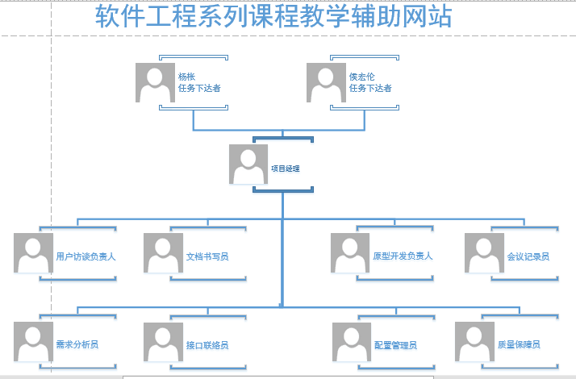
项目组织结构
结构概述：
杨枨老师与侯宏仑老师作为项目的任务下达者
项目经理负责将任务收集总结，与以下各个角色开会讨论
最后整理出任务的分工

Slide 11
项目组织结构
项目发起人：
杨枨老师，侯宏伦老师
项目团队：
黄叶轩（项目经理）（质量保障员）：
负责任务的分配，文档审核，界面原型设计，编写文档
徐双铅（接口联络员）（用户访谈负责人)：
接口联络员，对话录音，编写文档，访谈用户
陈苏民(原型开发负责人)（文档书写员）：
获取文档模板，界面原型设计，编写文档，访谈用户
吕迪（会议记录员）（需求分析员）：
会议记录，编写文档，访谈用户
陈俊仁（配置管理员）（文档书写员）：
配置管理，编写文档，访谈用户

Slide 12
引言
项目用户
用户群分类 | 用户角色 | 用户描述
客户 | 项目发起人 | 项目的发起方
直接用户 | 教师 | 软件需求分析课程授课教师
 | 学生 | 选择软件需求分析课程的学生
 | 管理员 | 负责网站后台维护，主内、内容审核以及身份认证的工作人员
 | 游客 | 未注册的网站浏览者
间接用户 | 网站安全管理部门 | 负责监督各网站的正常使用与信息安全部门。

Slide 13
引言
业务目标
制作一款开放共享互助的交流型社区类型的软件工程系列课程教学辅助网站与APP，吸引潜在的对软件工程系列课程感兴趣的同学一起加入学习过程。并由学生、老师共同自主自发地提供资源的长期持续更新与扩充，以提供充足的学习资源支持。无论是教师还是学生都能参与到技术心得信息的开放性交流中去，网站尽力营造一种积极向上的学习氛围，以及可能聘请相关联的课程教师进行权威的答疑帮助，让用户真正能融入到这个平台，丰富其社交经历，在技术层次更好地学习他人，展示自我。

Slide 14
2.项目概述

Slide 15
2.项目概述
项目基本信息
软件工程系列课程教学辅助网站是一个针对软件工程系列课程而建立的开放性交流平台，部署在浙江大学城市学院内网中或发布在各大手机应用市场，使对软件工程系列课程感兴趣的同学与老师都能够参与其中。目前，浙江大学城市学院没有类似于BBS的网站，就学习而言，课上的时间有限，同时，多人讨论学习比个人的学习效率要好很多，针对这些，我们希望这个网站能成为学生学习、讨论、探索的平台。让学生与老师都能够参与进来，营造一种积极向上的学习氛围，由学生、老师共同自主自发地提供资源的长期持续更新与扩充，以提供充足的学习资源支持。最终达到更好的学习效果。

Slide 16
2.项目概述
工作内容
里程碑 | 需提交文件 | 负责人
M0 | 项目可行性报告 | 黄叶轩
M1 | 项目章程、项目总体计划、 需求工程计划-初步 | 黄叶轩
M2 | 质量保证计划 | 陈俊仁
M3 | 需求工程计划-成稿+评审 | 陈苏民
M4 | 软件需求规格说明书 | 徐双铅
M5 | 软件需求变更文档、 系统设计与实现计划 | 吕迪
M6 | 软件概要设计说明 | 徐双铅
M7 | 测试计划、安装部署计划 培训计划、系统维护计划 | 陈苏民
M8 | 项目总结报告 | 吕迪

Slide 17
2.项目概述
开发人员
姓名 | 角色 | 联系电话 | 邮箱 | 微信 | QQ | 技术情况
黄叶轩 | 项目经理 | 13588899102 | 31601246 @stu.zucc.edu.cn | Hyxzucc | 1103057282 | Project ,JAVA
陈苏民 | 界面原型开发负责人 | 13071869207 | 31602227 @stu.zucc.edu.cn | chenjunren6745 | 374955336 | AxureRP Visio
陈俊仁 | 配置管理员 | 17376503405 | 31601241 @stu.zucc.edu.cn | c96s1m4 | 245023559 | GIT,JAVA
吕迪 | 会议记录员 | 17306413358 | 31504251 @stu.zucc.edu.cn | CXM1064081300 | 1227442409 | AxureRP
徐双铅 | 需求分析员 | 18094711647 | 31601221 @stu.zucc.edu.cn | di62289 | 935162289 | WEB，java

Slide 18
2.项目概述
用户
1.软件工程系列课程教师
2.学习软件工程系列课程的学生
3.没选这些课，但是感兴趣的游客
4.网站管理员
5.外校的软件工程大佬和老师
主要是针对有一定能力会去使用该网站的人

Slide 19
2.项目概述
非移交的产品
文档编写说明
配置管理说明
项目可行性报告
项目章程、总体项目计划
需求开发计划
质量保证计划
概要设计说明
测试计划
系统维护计划
系统设计计划
编码与系统实现计划
工程部署计划
项目总结报告
非移交的产品

Slide 20
2.项目概述
验收标准
完成“软件工程系列课程教学辅助网站”项目各种必要性文档编写
合理安排各成员的工作
听取指导老师以及各种用户的意见和建议
总结归纳，修改完善各个阶段的文档。

Slide 21
3.实施计划

Slide 22
3.实施计划
工作任务的分解与人员分工--获取需求
获取需求 | 负责人 | 参与人
编写项目视图与范围 | 吕迪 | 黄叶轩、陈俊仁、陈苏民、徐双铅、吕迪
用户群分类 | 吕迪
选择产品代表 | 陈俊仁
确定使用实例 | 黄叶轩
召开应用程序开发联系会议 | 黄叶轩
需求访谈 | 徐双铅
分析用户工作流程 | 徐双铅
确定质量属性 | 陈苏民
检查问题报告 | 陈苏民
需求重用 | 陈俊仁

Slide 23
3.实施计划
工作任务的分解与人员分工—需求分析
需求分析 | 负责人 | 参与人
绘制关联图 | 徐双铅 | 黄叶轩、陈俊仁、陈苏民、 徐双铅、吕迪
创建开发原型 | 陈苏民
分析可行性 | 陈苏民
确定需求优先级 | 陈俊仁
为需求建立模型 | 吕迪
编写数据字典 | 黄叶轩
应用质量功能调配 | 黄叶轩

Slide 24
3.实施计划
工作任务的分解与人员分工—需求规格说明
获取需求 | 负责人 | 参与人
采用软件需求规格说明模板 | 陈苏民 | 黄叶轩、陈俊仁、陈苏民、徐双铅、吕迪
指明需求来源 | 徐双铅
为每一项需求注上标号 | 陈俊仁
记录业务规范 | 吕迪
创建需求跟踪能力矩阵 | 黄叶轩

Slide 25
3.实施计划
工作任务的分解与人员分工—需求规格审核
获取需求 | 负责人 | 参与人
编写测试用例 | 黄叶轩 | 黄叶轩、陈俊仁、陈苏民、徐双铅、吕迪
编写用户手册 | 陈俊仁
确定合格的标准 | 徐双铅
审查需求文档 | 徐双铅

Slide 26
3.实施计划
接口人员
姓名 | 联系方式 |  | 接口联系人
 | 联系方式 | 地址
杨枨 | yangc@zucc.edu.cn | 理4系主任办公室 | 徐双铅
侯宏仑 | ubilabs@zucc.edu.cn | 理4-501 | 徐双铅

Slide 27
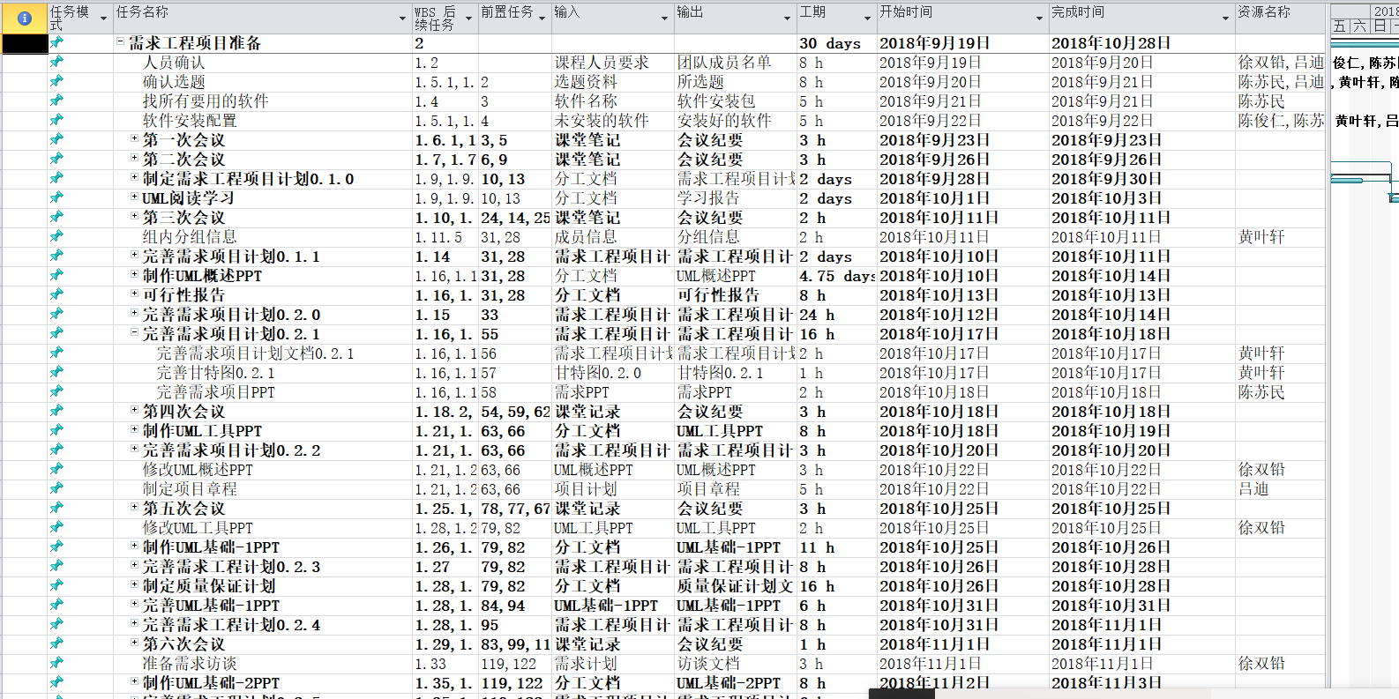
3.实施计划
甘特图
*详细见附件

Slide 28
4.支持条件

Slide 29
4.支持条件
运行环境：
在校园内网环境内运行的服务器 x1
（16核cpu，32G内存，4T硬盘）
千兆光纤宽带
人均一台计算机
预计使用2年
计算机系统支持
Win 7/8/10 操作系统电脑 （已配置）
Eclipce J2EE 开发环境 （已配置）
Office Tools 系列软件 （已配置）
MySQL 数据库软件 （已配置）
HBuild 前端开发软件 （已配置）
Axure RP界面原型软件（已配置）
GitHub Kraken 配置管理软件 （已配置）
外界提提供条件

Slide 30
4.支持条件
需由用户承担的工作
用户需要与开发人员有多次需求访谈
用户需在短时间内正确合理的回答出开发人员提出的问题
在发生变更的时候，即时通知开发人员
用户需积极配合开发人员的工作，并且保持联系

Slide 31
5.人力资源管理计划

Slide 32
5.人力资源管理计划
角色和职责介绍
黄叶轩：
吕迪：
是G15小组的组长及项目经理，同时兼任任务审核员，计划调整员。负责任务的分配，文案起草。并对下发任务进行完成情况审查核实与评价。在每次开会之后都要根据前一周的任务完成情况和本周的任务分配情况更新计划（甘特图）。在日常工作中还要负责文档的整合。
是G15小组的开会记录员和PPT整合员。负责记录开会内容，写好会议任务分配和任务检查表。同时将大家的ppt模块进行整合和审核，更新目录。做出相依的修改，使整体达到要求。

Slide 33
5.人力资源管理计划
角色和职责介绍
徐双铅：
陈俊仁：
陈苏民：
是G15小组的录音记录员和联络员。主要在开会时、上课时、审核时、用户访谈时，进行录音等必要时刻进行录音。进行语音备份。同时负责与老师之间的沟通会谈时间预约。
是G15小组的配置管理员和网络管理员。负责维护配置管理 ，系统，制定标识配置项，建立基线，进行版本和变更控制，负责日常提交项目产出与过程文档，帮助其他成员解决配置管理的问题。
是G15小组的文档和文档模板员，原型设计员，软件管理员。负责寻找符合国家或者国际标准的文档。同时提供适合的ppt模板。还要记录课堂上提出的要注意的点。

Slide 34
5.人力资源管理计划
角色和职责介绍
所有成员共同的任务：
完成所分配到的任务，编写文档和制作ppt，对用户进行访谈。

Slide 35
5.人力资源管理计划
绩效考核规则
等级 | 原因 | 奖励和惩罚
不合格 | 没有按时完成任务，或以其他原因导致全组扣分 | 批评教育，请客吃饭，组内个人评分减分
合格 | 能完成布置的任务，但质量不高 | 教育并提出改进点
良好 | 能完成布置的任务，且质量达到要求 | 无
优秀 | 能完高质量的完成布置的任务，或以其他原因使全组加分 | 表扬该同学并在组内个人评分上加分

Slide 36
5.人力资源管理计划
资源日历（空余时间）
 | 周一 | 周二 | 周三 | 周四 | 周五 | 周六 | 周日
上午-1 | 吕、陈2 徐、陈1 | 吕、黄 徐、陈1 | 吕、黄 | 吕、陈2 徐、陈1 |  | 吕、陈2 徐、陈1 黄 | 吕、陈2 徐、陈1 黄
上午-2 |  | 吕、徐 |  | 吕、陈2 徐 |  | 吕、陈2 徐、陈1 黄 | 吕、陈2 徐、陈1 黄
下午-1 | 吕、陈2 |  | 黄 |  |  | 吕、陈2 徐、陈1 黄 | 吕、陈2 徐、陈1 黄
下午-2 | 吕、徐 |  | 黄、陈2 |  |  | 吕、陈2 徐、陈1 黄 | 吕、陈2 徐、陈1 黄
晚修 | 吕、陈2 徐、陈1 黄 | 吕、陈2 徐、陈1 黄 | 吕、陈2 徐、陈1 黄 | 吕、陈2 徐、陈1 黄 | 吕、陈2 徐、陈1 黄 | 吕、陈2 徐、陈1 黄 | 吕、陈2 徐、陈1 黄
吕：吕迪
徐：徐双铅
陈1：陈俊仁
陈2：陈苏民
黄：黄叶轩

Slide 37
6.沟通管理计划

Slide 38
干系人手册
6.沟通管理计划
积极干系人 | 联系方式 | 邮箱 | 微信 | QQ | 所在地
黄叶轩 | 13588899102 | 31601246 @stu.zucc.edu.cn | Hyxzucc | 1103057282 | 弘毅2-210
徐双铅 | 18094711647 | 31601221 @stu.zucc.edu.cn | CXM1064081300 | 1227442409 | 弘毅2-206
陈俊仁 | 17376503405 | 31601241 @stu.zucc.edu.cn | chenjunren6745 | 374955336 | 弘毅2-209
陈苏民 | 13071869207 | 31602227 @stu.zucc.edu.cn | c96s1m | 245023559 | 弘毅1-124
吕迪 | 17306413358 | 31504251 @stu.zucc.edu.cn | di62289 | 935162289 | 求真1-125
杨枨 | 13357102333 | yangc @zucc.edu.cn | HolleyYang | 暂无 | 理4-504
侯宏仑 | 13071858629 | ubilabs @zucc.edu.cn | tuuuuuuuudou | 56689824 | 理4-501

Slide 39
6.沟通管理计划
沟通计划 | 沟通方式 | 沟通地点 | 沟通时间 | 参与人员 | 产出
每周会议 | 座谈开会 | 理四4楼东北角 | 周四下午课后 | 全体成员 | 会议纪要/录音文件
日常进度报告 | QQ群报告 | 网络 | 每天23:00 | 全体成员 | 无
访谈 | 座谈开会 | 根据每次的预约地点 | 根据每次的预约时间 | 全体组员和用户代表 | 会议纪要/录音文件
正式沟通计划
非式沟通计划
沟通计划 | 沟通方式 | 沟通地点 | 沟通时间 | 参与人员 | 产出
日常沟通 | 面谈 | 随机 | 随机 | 全体成员 | 无
日常沟通 | QQ/微信 | 网络 | 随机 | 全体成员 | 无

Slide 40
7.风险管理计划

Slide 41
7.风险管理计划
项目风险类别定义
风险类别 | 描述
技术风险 | 通常包括软件开发阶段人员的技术无法达到开发的要求，以及开发过程中，用户对技术的要求无法达到。
参与者风险 | 通常用户更改，开发人员的变更以及减少，开发人员请假生病以及课程繁忙等。
结构风险 | 通常包括系统结构的改变和人员配置的改变。
工具风险 | 通常包括开发过程中的工具无法达到开发的要求，以及工具的变更和出错情况。
任务风险 | 通常包括开发人员对任务分配的不平均，以及开发人员没有即使有效的完成自己的任务。

Slide 42
7.风险管理计划
项目风险概率和影响定义
参数 | 定性描述 | 进度 | 成本 | 质量 | 范围
概率 | 高 | 表示发生的可能性
 | 中
 | 低
影响 | 高 | 进度延期半个月以上 | 成本超支20% | 项目最终结果实际无法使用 | 每月重大变更大于3起
 | 中 | 进度延期一周以上 | 成本超支10%～20% | 质量降低到顾客不能接受的程度 | 每月重大变更大于2起
 | 低 | 进度延期三天以上一周以内 | 成本超支小于5% | 仅有要求极其严格的应用受到影响 | 每月变更大于5起

Slide 43
7.风险管理计划
风险及风险控制
风险介绍 | 风险类型 | 应对优先级 | 应对措施 | 影响等级 | 可能性等级 | 风险标识
成员因故请假 | 参与者风险 | 高 | 项目经理（黄叶轩）提前改变任务的分配，他人顶上 | 高 | 高 | R1
项目成员有技术不平均 | 技术风险 | 中 | 项目经理（黄叶轩）让水平高一点的组员带着学 | 低 | 中 | R2
Git远端仓库崩溃 | TBD | 高 | 配置管理员（陈俊仁）用本地版本去创建新的远端仓库 | 高 | 低 | R3
与干系人联系邮件发送内容、格式错误 | 任务风险 | 高 | 接口联络员（徐双铅）发送前先找组员确认，并在截止时间前提早发送，并抄送给组员 | 中 | 中 | R4
项目文件结构不符合要求 | 任务风险 | 高 | 项目经理（黄叶轩）通知 配置管理员（陈俊仁）修改文件结构 | 中 | 低 | R5
对接下来的计划和任务定义不够充分明确 | 任务风险 | 高 | 项目经理（黄叶轩）找任务发布者（老师）明确任务，并制定下一轮的计划，确保每个组员的工作量相当 | 高 | 显著 | R6

Slide 44
3.实施计划
关键技术
风险介绍 | 风险类型 | 应对优先级 | 应对措施 | 影响等级 | 可能性等级 | 风险标识
组内通知没有及时接收 | 参与者风险 | 中 | 项目经理（黄叶轩）在发布重要通知后，组员必须发送相关内容以确认收到 | 中 | 中等 | R7
教学辅助网站开发经验不足 | 参与者风险 | 中 | 项目经理（黄叶轩）去找标杆 | 中 | 中等 | R8
团队成员能力方向水平不一致 | 参与者风险 | 高 | 项目经理（黄叶轩）在布置任务前了解组员的能力方向大小，并合理的相对应的分配任务 | 高 | 显著 | R9
团队遭受挫折，信心下滑 | 参与者风险 | 中 | 项目经理（黄叶轩）及时分析问题所在，迅速改正调整，并互相安慰，积极投入下一轮任务 | 中 | 中等 | R10

Slide 45
3.实施计划
关键技术
风险介绍 | 风险类型 | 应对优先级 | 应对措施 | 影响等级 | 可能性等级 | 风险标识
相关工具未到位 | 工具风险 | 低 | 配置管理员（陈俊仁）找有经验的人迅速部署完成，对相关责任人员进行教育 | 低 | 低 | R11
对方法、工具和技术理解的不够 | 技术风险 | 高 | 每个人负责熟悉一种工具 ①黄叶轩:project的熟悉与教学；②陈苏民:熟悉需求管理工具教学；③徐双铅:熟悉Axure rp ； ④吕迪:熟悉UML建模工具与教学； ⑤陈俊仁：git的使用教学 | 高 | 显著 | R12

Slide 46
3.实施计划
关键技术
风险介绍 | 风险类型 | 应对优先级 | 应对措施 | 影响等级 | 可能性等级 | 风险标识
界面原型不被用户认可 | 参与者风险 | 高 | 界面原型负责人（陈苏民）对用户的要求分析并提供纸模型，让用户确认并签字录音 | 高 | 高 | R13
电脑硬件不稳定造成文档丢失 | 技术风险 | 高 | 配置管理员（陈俊仁）用本地版本去创建新的远端仓库 | 中 | 低 | R14
组员考评不公平造成内部矛盾 | 参与者风险 | 中 | 项目经理（黄叶轩）分析原因，加强组内交流与沟通 | 低 | 高 | R15
用户对界面原型有了天马行空的全新的提议 | 参与者风险 | 高 | 项目经理（黄叶轩） 分析要求是否合理，若合理及时接收，若不合理，提供理由并拒绝 | 高 | 低 | R16

Slide 47
8.配置系统管理

Slide 48
8.配置系统管理
包括项目可行性报告、项目总体计划、需求工程计划、软件需求规格说明计划、软件需求变更计划、系统设计与实现计划、软件概要设计说明、测试与运维计划、会议纪要等输出文档与过程文档。
配置项
组内文件命名规范为 [PRD-15]文件名
会议纪要或甘特图等，则需在文件名后加上日期，如 [PRD-15]会议纪要-9.30
配置命名
标识代码
组内每个配置的文件都应该有一个唯一的标识（除会议纪要），命名规则为[PRD-15] 。并且在名字后面要有它的版本号，其文件标识为： [PRD-15]需求工程项目计划0.1.0。

Slide 49
8.版本管理
版本格式
每一个文档的版本格式为[主版本号.子版本号.修正版本号]
示例：0.1.1
文档的初始版本为0.1.0
当文件内容有了重大的变化或改进，主版本号加一。
当文档的内容有了模块的增加、补充等，子版本号加一。
当文档的内容有了小修改，如修正了纰漏等，修正版本号加一。
版本更新

Slide 50
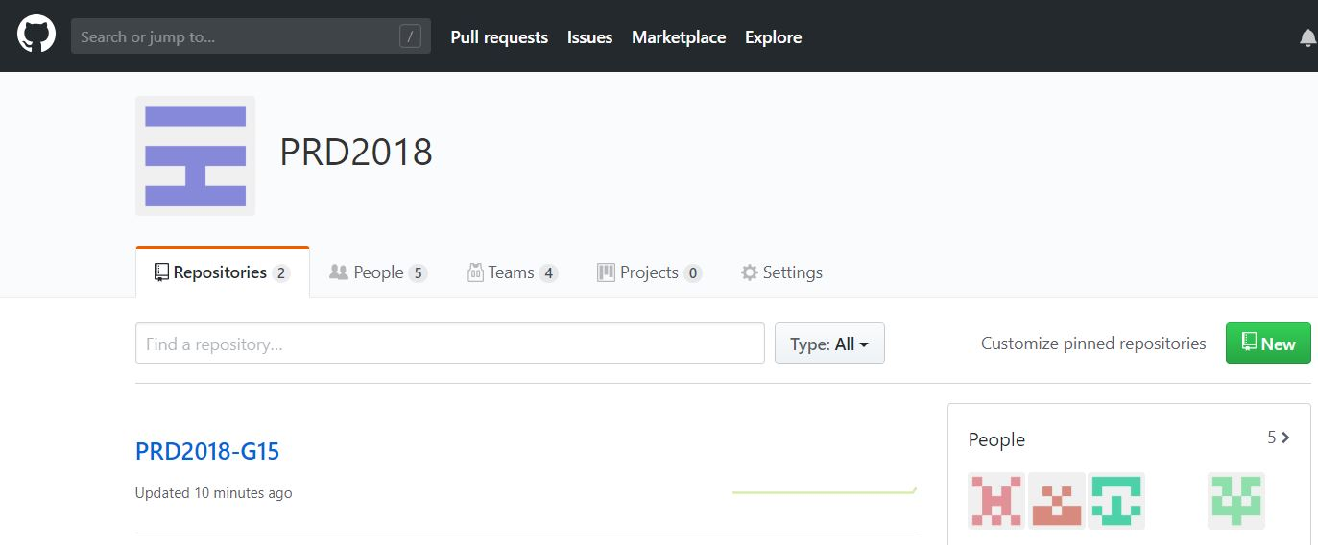
8.Git的使用
具体操作
（1）organization的建立与team的建立
首先创建一个组织，命名为PRD2018
然后建立2个team，一个命名为Admin，一个命名为Member设置Admin的权限为admin，设置Member的权限为write。
配置管理员所在team为Admin,然后将组员拉进Member
（2）仓库的创建
建立一个仓库，命名为PRD2018-G15

Slide 51
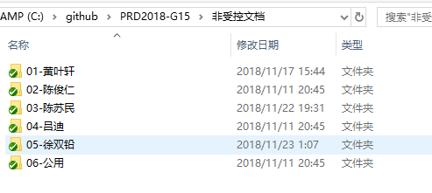
8.Git的使用
具体操作
（3）分支的创建
Master分支放入整个项目过程基础的文档，包括受控文档与非受控文档。
Notes:
非受控文档就是放我们组员待审核的文件和一些过程性的文件

Slide 52
8.Git的使用
每一周，组长布置完任务，各个组员在各自的分支区域下工作。
任务完成后，各个组员在master分支下的非受控文件中找到属于自己的文件夹，将完成的作业提交上去。
经过组长或配置管理员的审核后
将审核通过的文档上传到受控文档中。
组长再根据要提交的作业，在受控文档中找出并发送邮箱。
操作详情
1、为了统一方便，组员只需要管理好自己的工作区域，受控文档的上传由配置管理员和组长操作。
2、每一次更改文档、或者上传文档时，需要Fetch origin来同步一下git，保证不出错，防止引起冲突。
注意事项

Slide 53
9.成本管理

Slide 54
9.成本管理计划
计量单位
薪酬：元
时薪：元/小时
工时：时
费用：元
精确度
薪酬：保留小数点后两位 0.00
时薪：保留小数点后两位 0.00
工时：保留整数 0
费用：保留小数点后两位 0.00
准确度
活动成本估算区间 [估算值-50%*估算值 , 估算值 +50%估算值]
2017年以总体平均人均工资为38.7元/小时
按IT行业1.5的权重人均工资为58.05元/小时
但就从IT行业年收入看人均工资为69.34元/小时

Slide 55
9.成本管理计划
姓名 | 工作分配 | 时薪（元/小时） | 加班费（元/小时）
黄叶轩 | 项目经理 | 69.34 | 69.34
徐双铅 | 需求分析员 | 69.34 | 69.34
陈俊仁 | 配置管理员 | 69.34 | 69.34
吕迪 | 会议记录员 | 69.34 | 69.34
陈苏民 | 界面原型开发负责人 | 69.34 | 69.34
2017年以总体平均人均工资为38.7元/小时
按IT行业1.5的权重人均工资为58.05元/小时
但就从IT行业年收入看人均工资为69.34元/小时

Slide 56
9.成本管理计划
预算
项目进程 | 货币资金 |  | 备注
 | 月度计划 | 年度计划
一、初期投入资金 | / | / | /
（1）电子书 | / | / | 网上资源学习使用暂无费用
（2）UML建模工具 | / | / | 网上有破解版或是教育版暂无费用
（3）AxureRP | / | / | 网上有破解版或是教育版暂无费用
（4）Office | / | / | 网上有破解版或是教育版暂无费用
(5) Vmware | / | / | 网上有破解版或是教育版暂无费用

Slide 57
9.成本管理计划
项目进程 |  | 货币资金 |  | 备注
 |  | 月度计划 | 年度计划
二、初期必要支出 |  | / | / | /
（1）网络 |  | / | / | 由学校分配
（2）APP应用市场上架 |  | / | / | 一般的手机应用市场不会收取费用
三、过程性支出 |  | / | / | /
（1）电费 |  | -100 | -1200 | 由学校提供
（2）宽带费用 |  | / | / | /
（3）人力支出 |  | -10401 | -41604 | 根据2017最新劳动人员平均工资为69.34元/小时，每月的平均工作日共计约30天。因为是课程项目故人力支出不计入总支出。
四、增资情况 |  | / | / | 网上资源学习使用暂无费用
五、其他款项 |  | / | / | 网上资源学习使用暂无费用
年度总计： |  | 0 | 0 | /
财务负责人：陈俊仁
预算

Slide 58
10.采购管理

Slide 59
10.采购管理计划
采购内容
采购内容 | 采购数量 |  | 备注
 | 月投入 | 年投入
电子书 | 1 | / | 网上有破解版或是教育版暂无费用
UML建模工具 | 1 | / | 网上有破解版或是教育版暂无费用
AxureRP | 1 | / | 网上有破解版或是教育版暂无费用
Office | 1 | / | 网上有破解版或是教育版暂无费用
Vmware | 1 | / | 网上有破解版或是教育版暂无费用
ProcessOn | 1 | / | 网上有破解版或是教育版暂无费用
GitKraken | 1 | / | 网上有破解版或是教育版暂无费用

Slide 60
10.采购管理计划
采购流程
采购方案
1.做好采购前的准备工作，对各项事务的市场价有一个充分的了解。
2.写出采购申报清单，在小组内公示三天，无异议由组长审核通过。
3.由采购人员确保采购内容的有效性等。
监控
1.采购过程必须有相应的至少两名小组成员在场。
2.采购过程中需要进行录音或拍摄视频。
3.采购相关项目必须通过小组内所有成员的审核，有异议需要及时沟通。
4.采购人员需要确保采购内容的有效性，若因为非不可抗力的因素导致采购内容出现误差，需要由相关采购人员个人承担相应费用。

Slide 61
11.会议记录

Slide 62
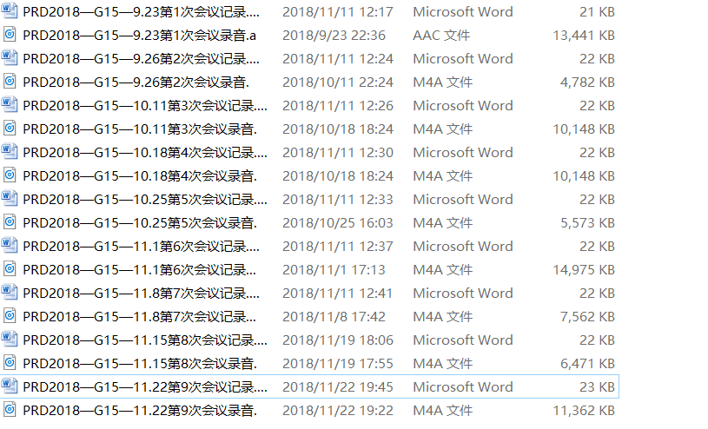
11.会议记录

Slide 63
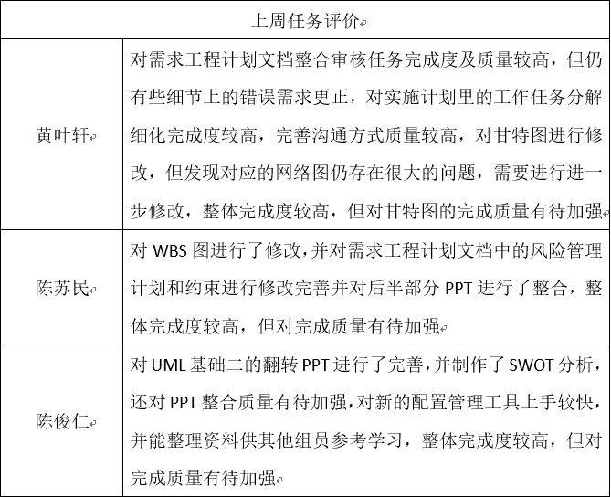
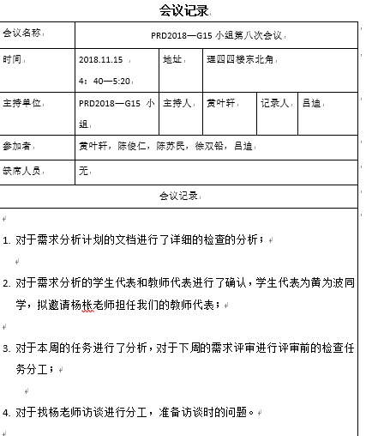
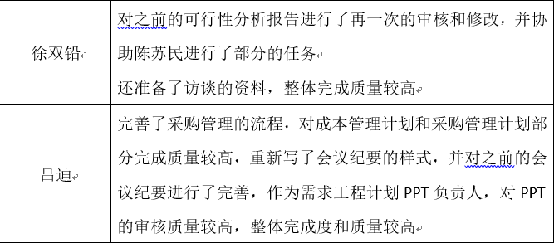
11.会议记录

Slide 64
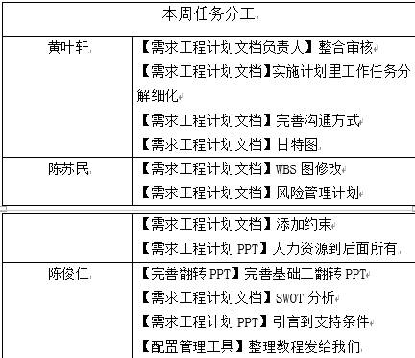
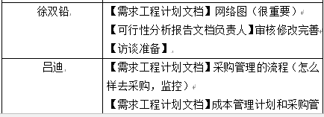
11.会议记录

Slide 65
12.WBS，网络图

Slide 66
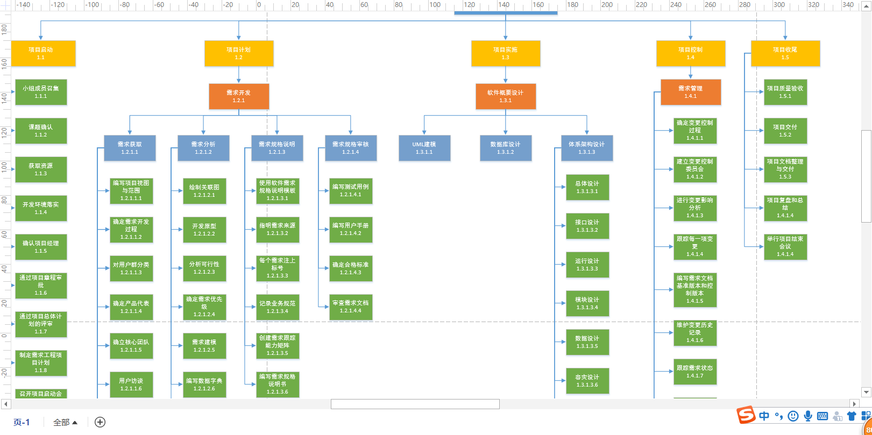
12. wbs

Slide 67
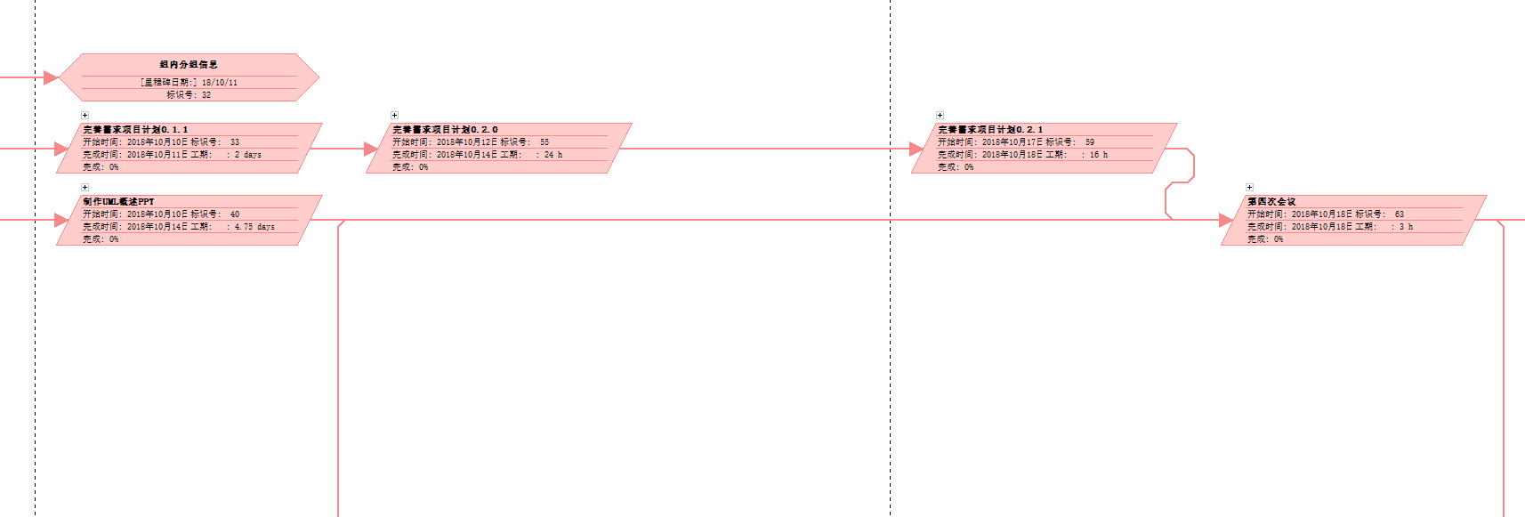
12. 网络图

Slide 68
13.参考资料及分工

Slide 69
参考资料
1.《软件工程导论》（第6版） 清华大学出版社
2.《软件需求》（第三版） 清华大学出版社
3.《IT项目管理》（原书第八版） 机械工业出版社
4. [PRD-15]-需求工程项目计划
5. GB/T19000—2008/ISO9000.国标《质量管理体系 基础和术语》
6. C2-PRD-项目描述-2018

Slide 70
小组分工及评分
成员 | 分工任务
陈苏民 | 修改完善了WBS图，审核需求文档
徐双铅 | 修改完善需求文档
陈俊仁 | 修改完善可行性分析报告，项目章程，OBS图
黄叶轩 | 修改完善甘特图，审核需求工程计划PPT
吕迪 | 修改完善需求工程计划PPT，

Slide 71
小组评价
徐双铅
吕迪
成员 | 评分（十分制）
徐双铅 | 9.2
吕迪 | 9.3
陈俊仁 | 9.0
陈苏民 | 9.1
黄叶轩 | 9.4
负责了UML基础1PPT，需求工程项目计划0.2.7版本和0.2.8版本以及可行性分析报告完善，QA计划等工作，完成度与质量较高。
作为接口联络人，每次都能高效完成任务。
并且每次任务都能提前完成，还能积极协助其他组员。
负责了UML概述PPT，UML工具PPT，需求工程项目计划0.2.0版本和0.2.4版本以及范围与愿景文档，项目章程等工作，完成度与质量高。
作为会议记录员，每次都对会议进行了记录并编写了会议纪要，在得知会议纪要需要发生变更时也能及时变更文档。
能积极获取项目相关资源，能主动推进项目进展，经常为本次需求工程计划提出宝贵建议。

Slide 72
小组评价
陈俊仁
陈苏民
成员 | 评分（十分制）
徐双铅 | 9.2
吕迪 | 9.3
陈俊仁 | 9.0
陈苏民 | 9.1
黄叶轩 | 9.4
负责了UML基础2PPT，需求工程项目计划0.1.1版本和0.2.2版本，0.2.3版本以及部分翻转PPT完善等工作，能及时完成工作，但完成质量有待提高。
作为配置管理员，会主动帮其他组员配置Git，整理教学文档。
当审核后的文档需要重新修改时，该同学态度积极，能在较短的时间内完成修改
负责了需求计划PPT，需求工程项目计划0.2.5版本，部分翻转PPT的完善和WBS图的绘制等工作，完成度与质量较高。
作为软件管理员，能及时的找到相应的软件并帮助组员完成配置。
能积极获取项目相关资源，经常为本次需求工程计划提出宝贵建议。

Slide 73
小组评价
黄叶轩
成员 | 评分（十分制）
徐双铅 | 9.2
吕迪 | 9.3
陈俊仁 | 9.0
陈苏民 | 9.1
黄叶轩 | 9.4
负责了可行性分析报告，甘特图，需求工程项目计划0.1.0版本和0.2.1版本，0.2.6版本以及大部分文档的审核等工作，完成度与质量高。
作为项目经理，每周进行合理分工，确保各个组员的工作量相当，并在审核文档后告知组员需要更正的问题和需要加强的地方。
在团队管理上有待加强，还需减少组员对组长的依赖，在任务分工时应该更加强调自我审核的部分，保证组员任务高质量的完成，减少审核的次数。

Slide 74
THANKS!
http://www.pptstore.net/author/jiangjie/

